Slide 1
Bilan de la réunion régionale des ODG
25 mars 2025
Chambray les Tours
DT Val de Loire

Slide 2
Thématique « La création de valeur des produits sous SIQO »
La matinée articulée autour de témoignages d’ODG et de professionnels sur la création de valeur ;
L’après-midi consacré à la réalisation de 6 ateliers d’échanges et de partage d’expérience entre ODG / flash co-développement.
Animation par Olivier Beucherie (consultant, expert en marketing et stratégie de développement agricole et agro-alimentaire)

Slide 3
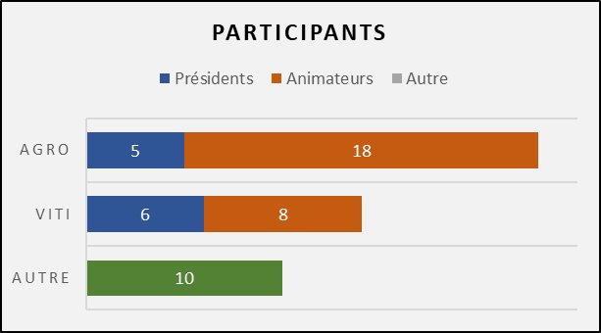

Slide 4
Témoignages du matin
Rémy Lecerf (responsable Carrefour et grand témoin de la journée) : perception de la GMS sur les ODG et les produits sous SIQO
Romain Olivier, affineur fromager : vision des artisans
Ophélie Ragot (ODG Vendée Qualité) : les atouts et les contraintes d’un ODG multi-produits et multi-SIQO
Jean Stéphane Blanchard (AgroQualité) : présentation de la Fédération des Filières Qualité des Pays de la Loire et intérêt de mutualiser les moyens des ODG pour mener des actions communes avec le témoignage de Justin LALLOUET-JONAS (directeur du Syndicat des Vins IGP Val de Loire)

Slide 5
Analyse des freins au développement d’un label rouge plant de rosier dans un marché complexe et en forte décroissance. Pistes de réflexions partagées
  Avoir les données fines du marché : réflexions sur le marché pertinent, la cible clients (acheteurs et consommateurs) et leurs usages, la segmentation recherchée…
  Adapter le cahier des charges à ces données (y compris d’un point de vue technique)
  Diversifier et sécuriser les canaux de distribution (jardineries et bien au-delà)
  Travailler sur une communication renforcée (re-puiser dans la symbolique de ce produit – la rose, coller aux attentes sociétales notamment d’origine et durabilité…)
  Bâtir une organisation et gouvernance collective au service de la stratégie marketing et commerciale
  Dépasser le constat : « on fait des choses bien mais personne ne le sait »

Slide 6
Difficultés de gouvernance d’un ODG qui évolue (filière vin Montlouis). Comment remobiliser et impliquer les jeunes générations ? Collectif/individuel ?
  Embauche d’une personne pour dynamiser le collectif
  Team building pour faire collectif, activités de détente, nourrir les AG avec des visites
  Ajouter de l’évènementiel, valoriser le côté fédérateur
  Retravailler les missions et l’organisation au sein de l’ODG
  Audit pour mieux comprendre les attentes des producteurs pour l’ODG

Slide 7
Ateliers de l’après-midi
ECHANGES ENTRE ODG AUTOUR DE CAS CONCRETS
Ateliers flash co-développement
propositions retenues par les ODG « clients »

Slide 8
Affirmer la qualité supérieure du label rouge (volaille de Loué) en allant au-delà du sensoriel
  Mieux expliquer aux consommateurs le contenu des CDC, valeurs du label : via la sensibilisation des vendeurs en GMS + les clients via animations magasin
  Retravailler les caractéristiques communicantes, plus parlantes, plus évocatrices pour le consommateur, avec valeurs de durabilité
  Revoir la définition de la qualité supérieure, sans la cantonner uniquement au sensoriel, en s’adaptant de façon agile

Slide 9
Les ressources humaines au sein des ODG. Comment les petits ODG qui disposent de peu de moyens peuvent-ils s’organiser ou être accompagnés ?
  Impliquer au maximum les professionnels dans le collectif, selon leurs talents
  Les interroger sur leurs attentes vis-à-vis du label rouge
  Faire tourner plus rapidement la mission de président afin de responsabiliser les membres du conseil d’administration
  Redonner du sens aux missions des élus en leur confiant des responsabilités, le suivi de dossiers
  Mutualiser les charges à plusieurs ODG, optimiser les ressources à plusieurs ODG
  Externaliser certaines missions (dont stagiaires, travaux d’étudiants)
  Revoir le modèle économique de l’ODG / ressources, cotisations

Slide 10
Accéder aux marchés de la RHF en IGP + Label rouge (porc fermier) pour un petit ODG (1,5 ETP et 16 éleveurs pour ce LR)
  Se faire connaître localement : Région PDL : programme « Ici on cuisine » pour former les chefs de restauration commerciale ou collective et sensibiliser aux critères EGALIM ⇨Leurs présenter la filière, animer des ateliers pour mise en avant des pièces concernées (recette avec chefs + dégustations)
  Travailler avec des réseaux de grossistes type Pomona, Métro ⇨ centralisation des pièces à commercialiser et dispatchage vers la RHF avec regroupement éventuel avec d’autres SIQO/ODG
  Impliquer les éleveurs pour démarcher les cantines proches de leurs fermes
  Faire valoir les qualités des viandes LR vs standards aux acheteurs/prescripteurs RHF

Slide 11
Développer la promotion avec un budget restreint (AOC vin – Touraine)
  Nouveaux Financements : mécénat privé, cagnottes participatives, organisations interprofessionnelles,
  Mutualisations entre ODG : actions de communication, de sensibilisation
  Valorisation du bénévolat des vignerons ou extérieurs sur des événementiels : communication à moindre coût
  Une marque collective + kit pour les vignerons (pourquoi pas des actions mutualisées)

Slide 12
Souhait de thématiques pour de futures réunions des ODG
La structuration des ODG (différents modèles d’organisation), leurs rôles et missions dans la valorisation des produits (communication et développement commercial)
des démarches administratives plus fluides et moins complexes, tant pour les producteurs que pour les ODG. Il est exprimé notamment au travers de la gestion des aspects temporels (comment faire évoluer un CDC rapidement ?), de forme (comment comprendre et s’inclure dans une démarche SIQO ?) et de fond afin de gérer l’incidence de l’environnement dans lequel évoluent les SIQO (comment gérer le réchauffement climatique et ses impacts dans les CDC avec des valeurs cibles « rigides »?).
La commercialisation et le développement des SIQO notamment à l’international
La mobilisation des individus autour d’un projet collectif.

Slide 13
Objectifs à court terme des ODG
Se réapproprier leurs environnements institutionnels et partenariaux régionaux afin de rassembler divers acteurs autour de valeurs communes et recréer une identité collective forte ;
Etudier les possibilités de mutualisation des moyens humains et économiques ;
Améliorer la gouvernance des ODG (définir les rôles, impliquer les élus…, définir ce qu’est l’engagement collectif) ;
Créer et diffuser (auprès des adhérents notamment) des contenus pédagogiques sur les valeurs véhiculées par les SIQO afin d’identifier les talents et d’anticiper le renouvellement générationnel).

Slide 14
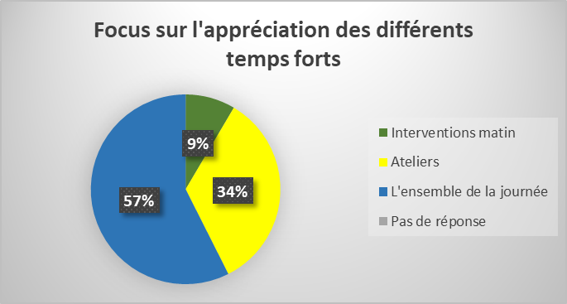

Slide 15
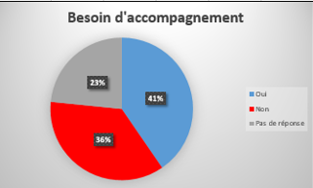

Slide 16
